Slide 1


Виртуальная экскурсия по памятным местам г. Елизово
Камчатский край, Елизовский район, г. Елизово
Гид
Федореева Александра Сергеевна
учитель географии МБОУ ЕОШ№4

Slide 2
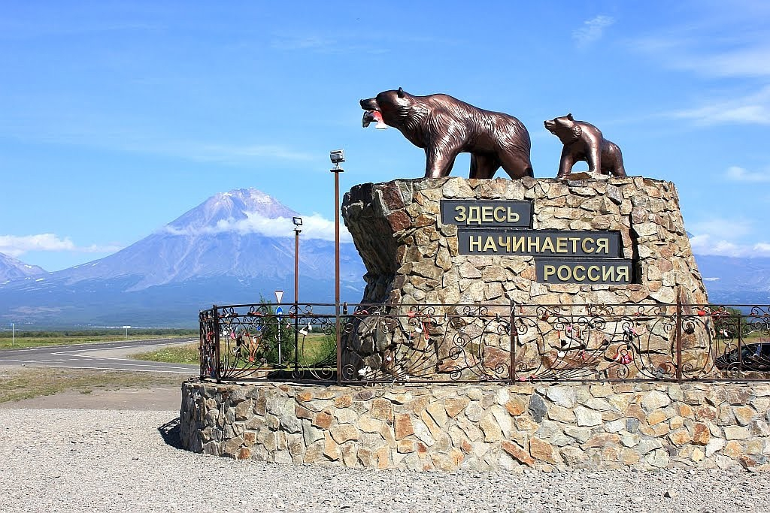
«Здесь начинается Россия»
Экскурсия по памятным местам Г. Елизово
Памятник установлен на бюджетные средства в окрестностях города Елизово в 2011 г.
Медведица и медвежонок вытесаны из камня в натуральную величину.
Медведи считаются визитной карточкой Камчатки. Они символизируют не только Камчатку, но и всю Россию, а камчатским жителям памятник напоминает, что они не оторваны от материка.

Slide 3

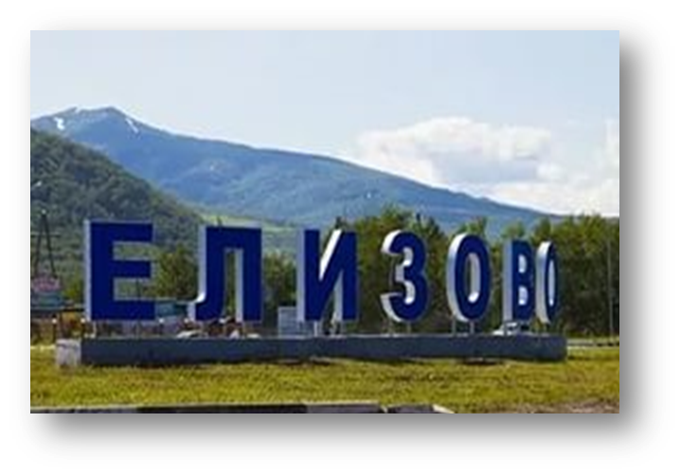
Экскурсия по памятным местам Г. Елизово

Slide 4
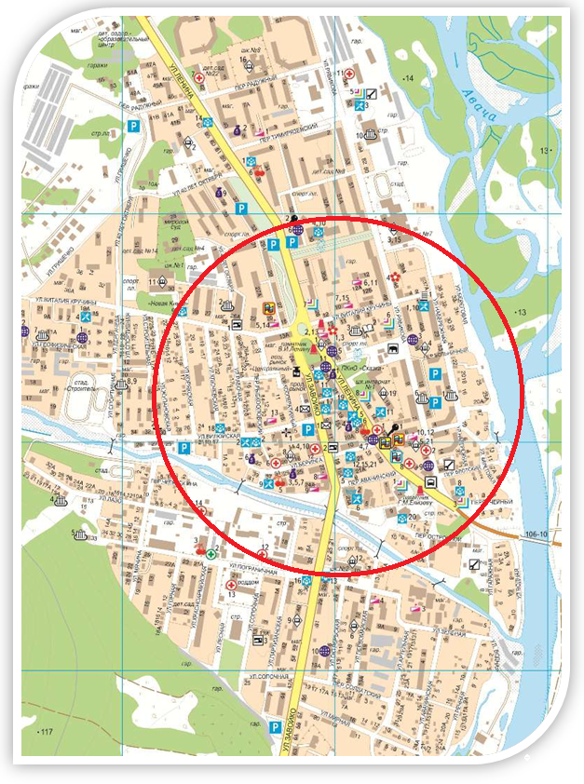
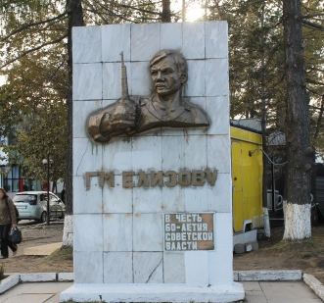
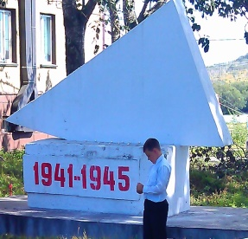
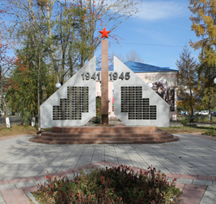
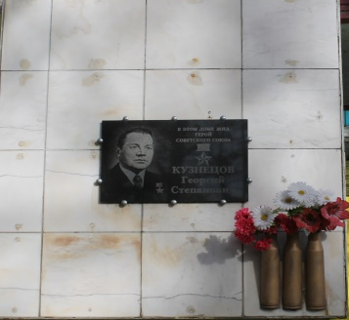
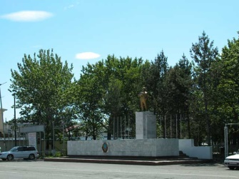
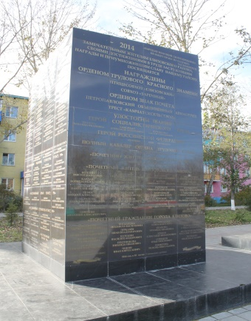
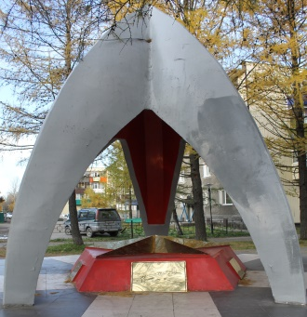
Экскурсия по памятным местам
Г. Елизово
Горельеф Г.М. Елизову
Памятник воинам-землякам, погибшим в ВОВ
Обелиск славы героям- землякам, павшим в годы Великой Отечественной войны
Мемориальная доска Героя Советского Союза Кузнецова Георгия Степановича
Памятник Ленину
Аллея доблести и славы
Памятник Деркачеву И.В.

Slide 5
Экскурсия по памятным местам
Г. Елизово
Горельеф Г.М. Елизову
Памятник воинам-землякам, погибшим в ВОВ
Обелиск славы героям- землякам, павшим в годы Великой Отечественной войны
Мемориальная доска Героя Советского Союза Кузнецова Георгия Степановича
Памятник Ленину
Аллея доблести и славы
Памятник Деркачеву И.В.

Slide 6
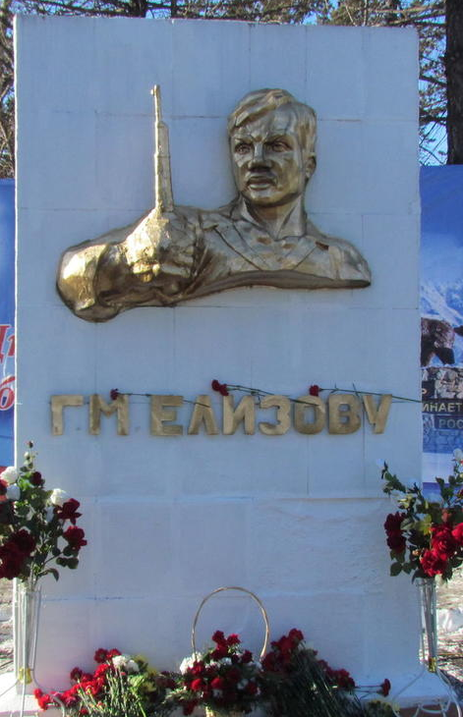
Камчатский край, Елизовский район, г. Елизово
Горельеф Г.М. Елизову.
Установлен 4 ноября 1977 г.
Георгий Елизов - командовал партизанским отрядом в борьбе против белых. Отражая 1 августа 1922 г., возле села Паратунка, нападение белогвардейцев, был смертельно ранен.

Slide 7
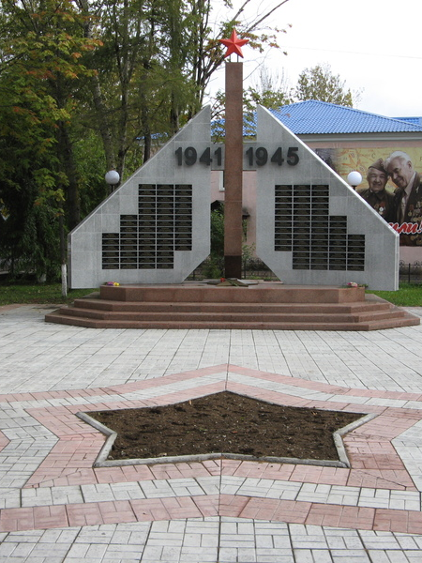
«Pacific Ocean»
Экскурсия по памятным местам Г. Елизова»
Камчатский край, Елизовский район, г. Елизово
Обелиск славы героям- землякам, павшим в годы Великой Отечественной войны
Установлен к 35-летию со дня начала
ВОВ- 22 июня 1976 г
Остановлюсь у обелиска
Мир пробуждается- весна!
Я поклонюсь погибшим низко.
Перечитаю имена.

Slide 8
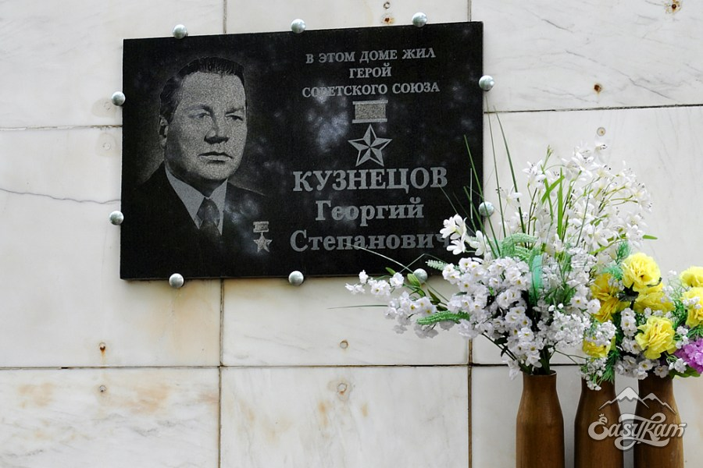
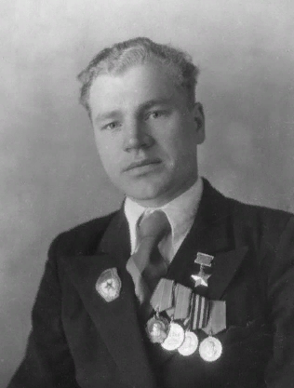
Экскурсия по памятным местам Г. Елизово
Мемориальная доска Героя Советского Союза Кузнецова Г.С.
Мемориальная доска установлена
8 мая 1995г.
С 1969 года Кузнецов Г.С. жил и работал в городе Елизово Камчатской области. В эти годы он занимался активной общественной работой, возглавлял городской совет ветеранов.

Slide 9
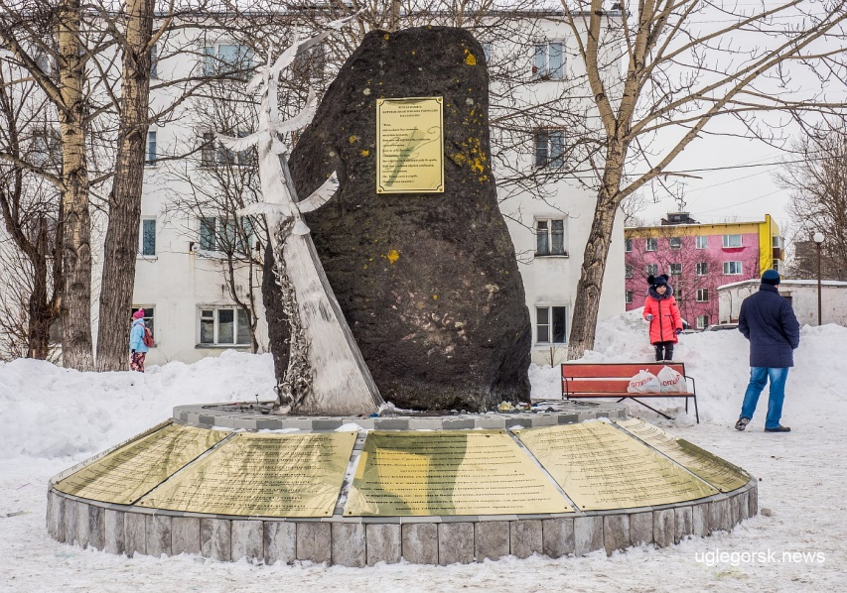
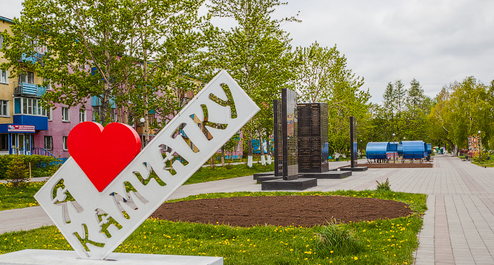
Экскурсия по памятным местам Г. Елизово
Аллея доблести и славы
30 октября 2016 г. на Аллее Доблести и Славы в состоялось торжественное открытие памятника елизовчанам «Камень совести» жертвам тоталитарного режима в 20-30-е годы
Он был создан на основе закладного камня, установленного в 2012 году.

Slide 10

Экскурсия по памятным местам Г. Елизово
Памятник Деркачеву И.В.
Памятник Ивану Деркачеву был установлен в 1984 году, тогда же состоялась торжественная церемония захоронения останков героя Курильского десанта в одном из пилонов звезды.
В 2012 году подростковый центр «Россия» установил на склоне вулкана Горелый небольшой памятник Ивану Деркачёву: лопасть винта самолёта с памятной табличкой.

Slide 11
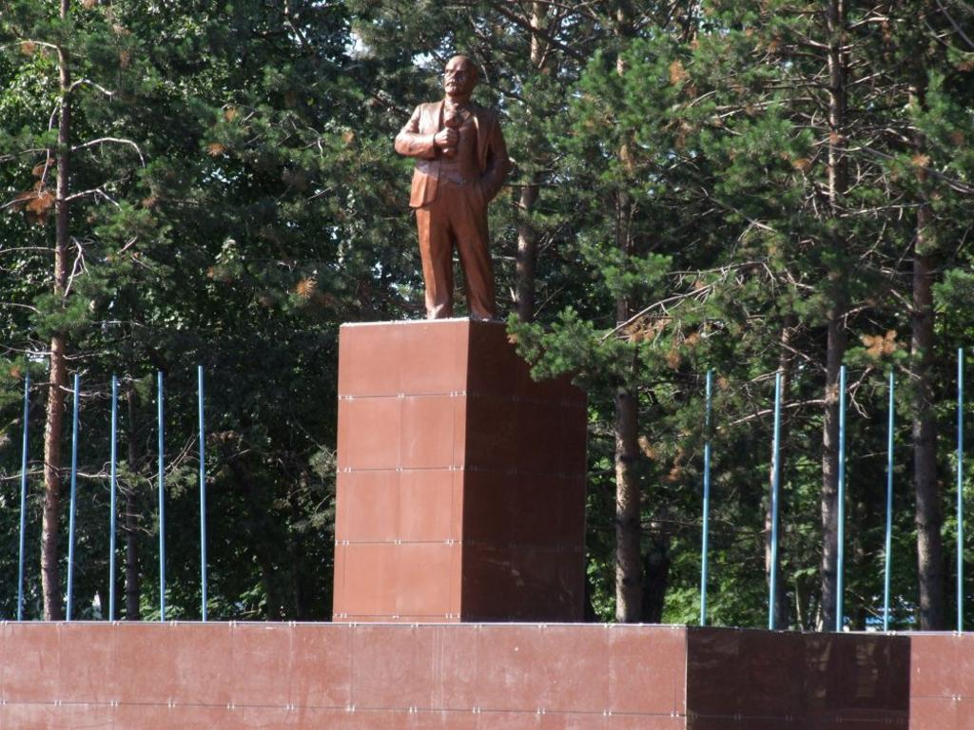
Экскурсия по памятным местам Г. Елизово
Памятник В.И. Ленину
Самый первый памятник открыт 1936г.
В 1957 г в честь празднования 40 летней годовщины установления Советской власти был установлен современный памятник.
Автор местный скульптор Ощепков.

Slide 12
Памятник воинам-землякам, погибшим в Великой Отечественной войне
«Только тот народ имеет будущее, который чтит своих стариков и хранит память об ушедших отцах и дедах…»
Памятник воинам-землякам открыт в микрорайоне Пограничный.

Slide 13
Виртуальная экскурсия по памятным местам г. Елизово
Камчатский край, Елизовский район, г. Елизово
Гид
Федореева Александра Сергеевна
учитель географии МБОУ ЕОШ№4

